Slide 1
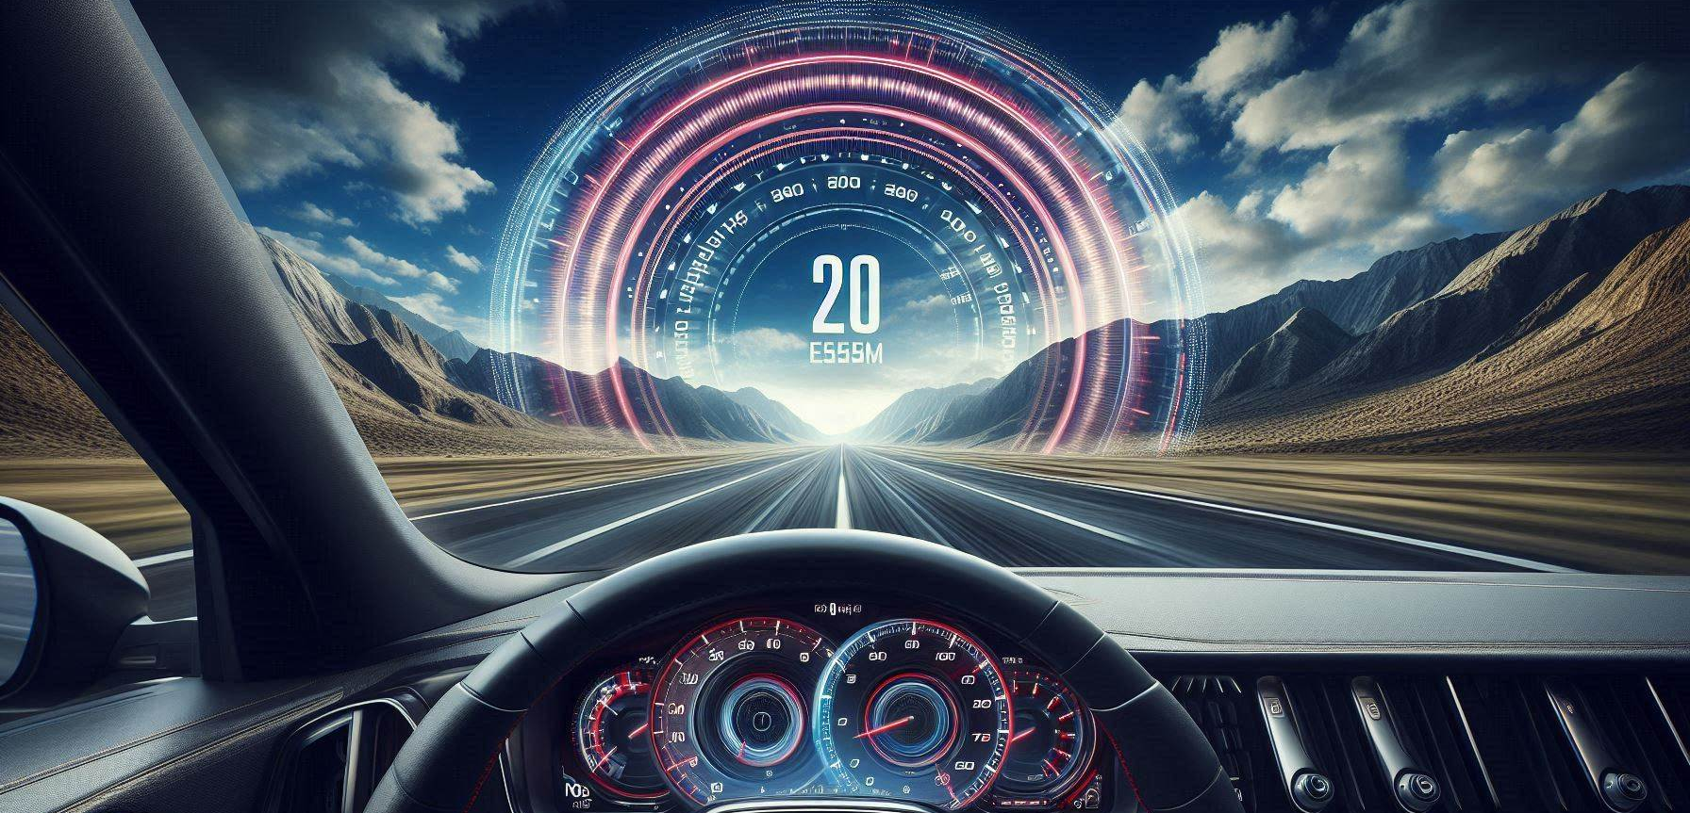
“כלכלת אנרגיה” ברוכים הבאים
מגיש : עופר קרן

Slide 2


Slide 4

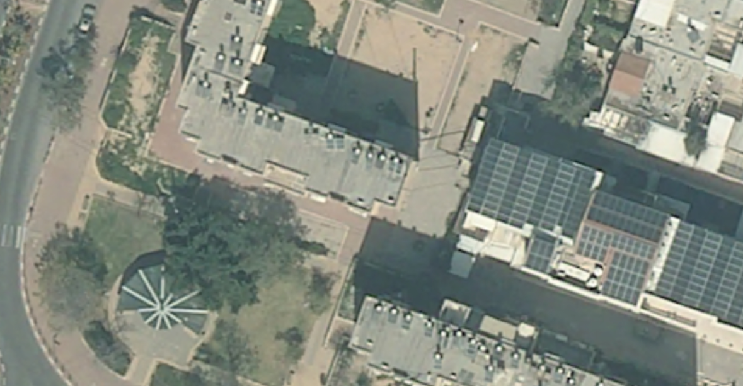
מצורפת הקלטת מפגש המבוא
https://us02web.zoom.us/rec/share/kLF8jc6KPEOUfLD02_xOuIwNuvmNQ_wf3qs96Cwoqvev2YntanuvDQGsCFy63WfB.xy6DjBGUtL79RqHF

Slide 5


Slide 6
חשבון חשמל יומי:
הנהיגה האחראית של צריכת האנרגיה
מידע בזמן אמת, מתי נראה את חשבון החשמל? מגיש – עופר קרן מנהל הפיתוח בקרן ידע אנרגיה

Slide 7


Slide 8
ההגה בידיים שלנו
ברכב, אנחנו שולטים במהירות בזמן אמת.
מד המהירות מספק משוב מיידי.
אנחנו אחראים על הנהיגה ועל צריכת הדלק.

Slide 9
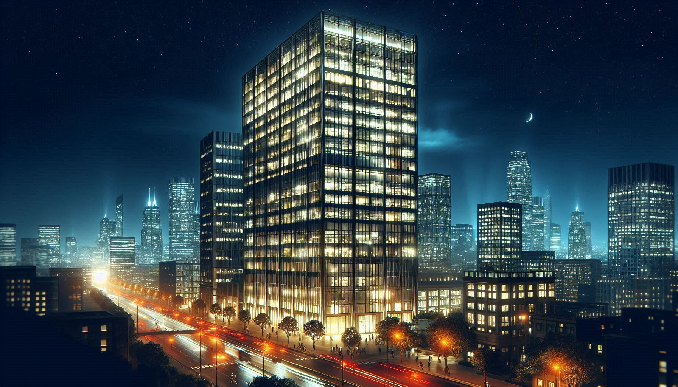

Slide 10
צריכת הרפאים
בארגונים, אין "הגה" לצריכת החשמל.
המשוב מגיע רק בסוף החודש, בחשבון החשמל.
כמו לנהוג בעיניים עצומות ברור לנו שלא נגיע ליעד
נשאלת השאלה מי מחזיק את ההגה

Slide 11


Slide 12
אתרוגים של אחרי סוכות
חשבון החשמל מגיע באיחור, כמו אתרוגים אחרי סוכות.
זה מאוחר מדי לתקן את הנזקים.
אנחנו צריכים מידע בזמן אמת כדי לנהל את הצריכה בצורה מושכלת.

Slide 13
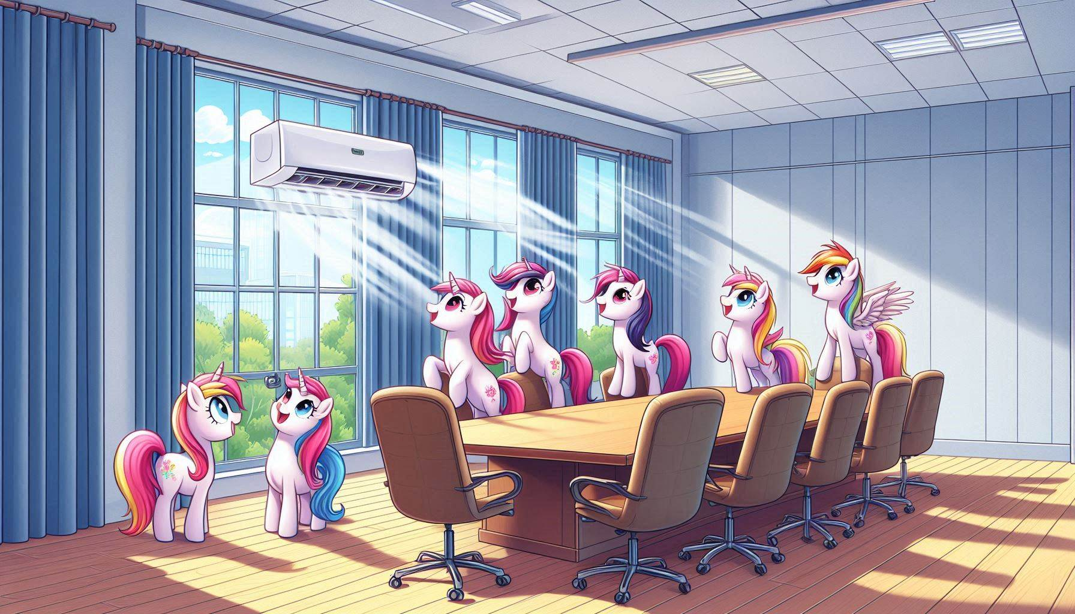

Slide 14
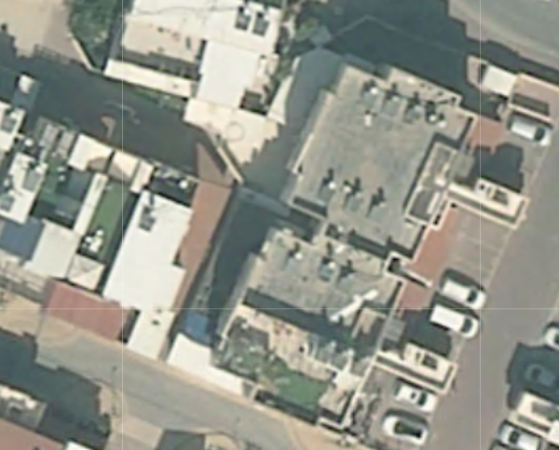
האם יותר נעים לנו בצל או בשמש?

Slide 15
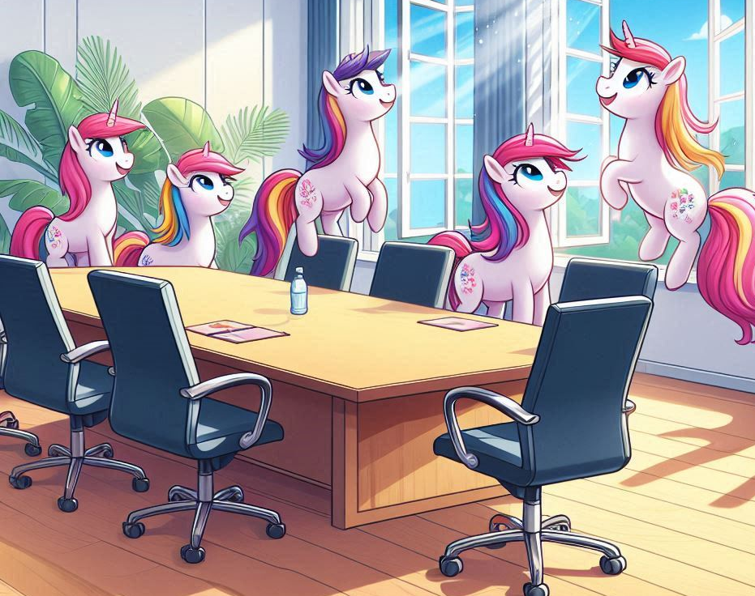
שלושה שלבים לנהיגה אחראית
תאורה ואוורור טבעי: ניצול אור השמש, ניצול מושכל של האוויר הצח - כמו נהג שמנצל את הירידות בכביש במקום לבלום ולבזבז משאבים.
ניהול חכם: שליטה במערכות החשמל לפי הצורך, כמו נהג שמתאים את המהירות לתנאי הדרך.
בקרה בזמן אמת: מעקב אחר צריכת החשמל, כמו נהג שמסתכל על מד המהירות.

Slide 16


Slide 17


העתיד כבר כאן
מונים חכמים מאפשרים לנו לנהל את צריכת החשמל בצורה חכמה ויעילה.
זה הזמן לקחת את ההגה לידיים ולהתחיל לנהוג באחריות.
"המידע הוא הדלק של המאה ה-21" (תומס פרידמן)

Slide 18
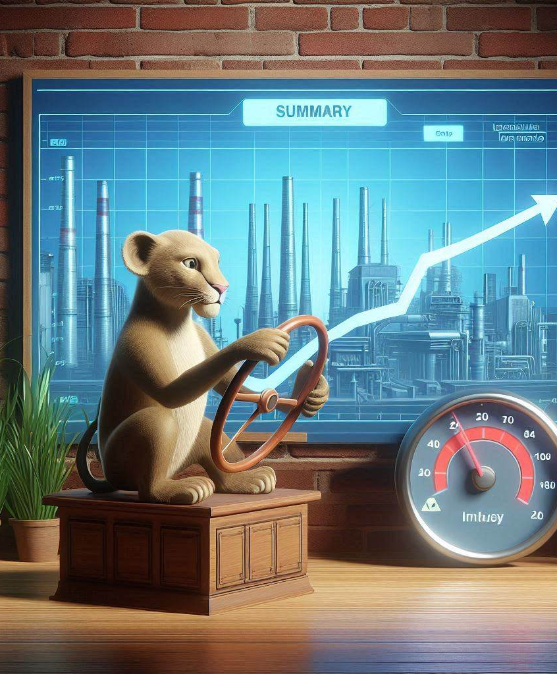
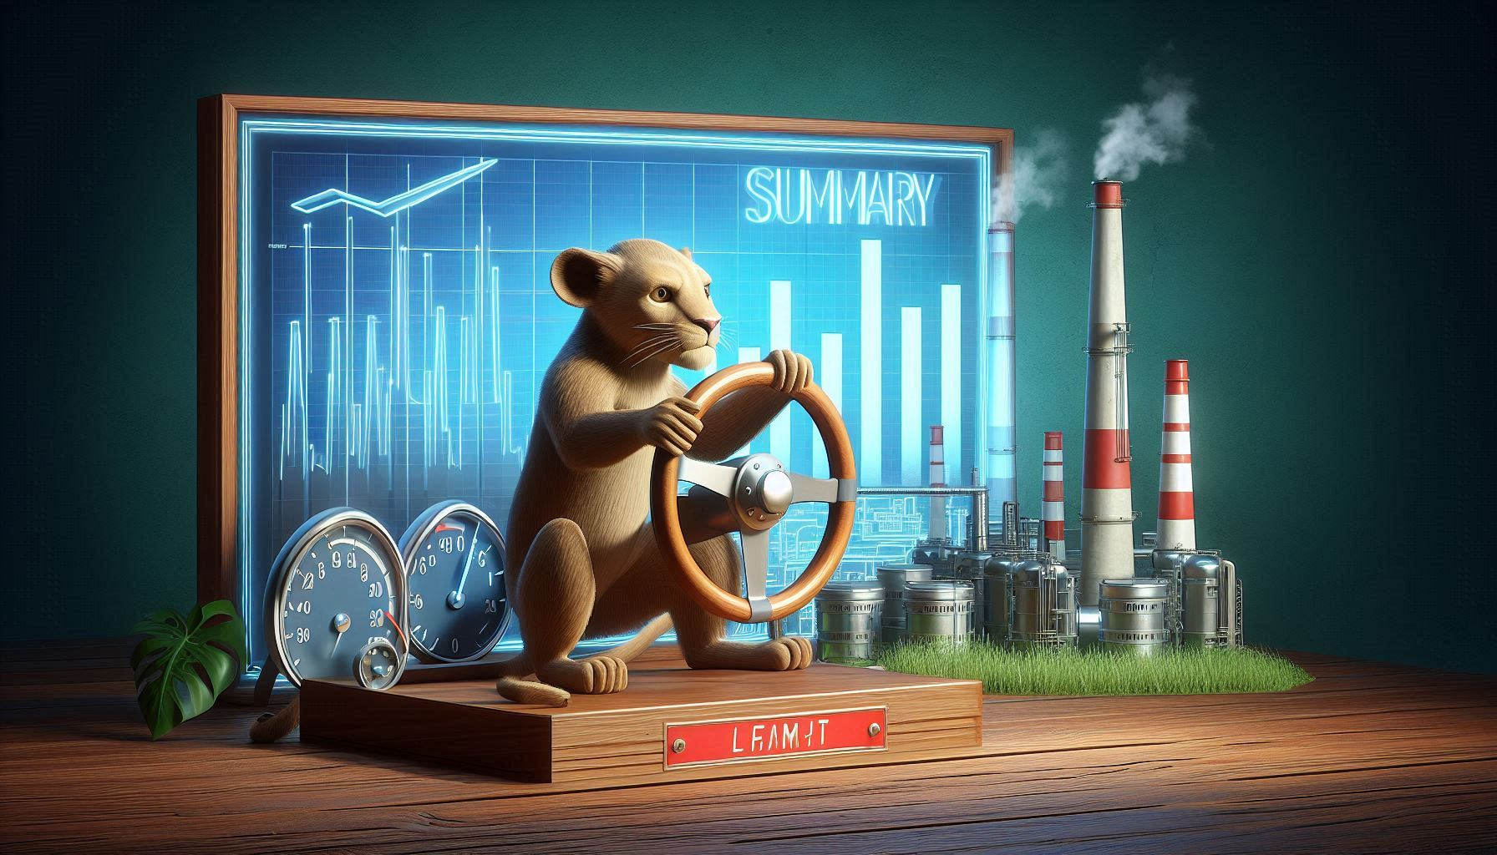

Slide 19

אתר נגה ומעבר לספק חשמל פרטי

Slide 20


חשבון חשמל יומי: הנהיגה האחראית לעתיד בר-קיימא
בקרה יומית על צריכת החשמל הכרחית
ניהול חכם של משאבי האנרגיה חוסך כסף ומגן על הסביבה
מוזמנים לצאת לדרך –
אנחנו נשמח לעזור עיריית אופקים
ומשרד האנרגיה -
רשם – עופר קרן

Slide 21
כתבה קצרה:
חשבון חשמל יומי: המהפכה שבדרך
בעולם שבו אנחנו מדברים על תעשייה 4.0 ומידע בזמן אמת, זה אבסורד שאת צריכת החשמל של הארגון אנחנו רואים רק פעם בחודש. זה כמו לנהוג בעיניים עצומות ולקבל את הדו"ח רק בסוף הנסיעה.
הגיע הזמן לקחת את ההגה לידיים ולהתחיל לנהל את צריכת האנרגיה בצורה אחראית. בעזרת טכנולוגיות מתקדמות, אנחנו יכולים לעקוב אחר הצריכה בזמן אמת, לזהות בזבוזים מיותרים ולייעל את השימוש במשאבים.
זה לא רק חוסך כסף, זה גם מגן על הסביבה. כל קילוואט שאנחנו חוסכים הוא תרומה לעתיד בר-קיימא.
העתיד כבר כאן. הצטרפו למהפכה!

Slide 22
https://www.govmap.gov.il/?c=163993.32,579692.1&z=9&b=1&q=%D7%90%D7%95%D7%A4%D7%A7%D7%99%D7%9D

Slide 23


Slide 24
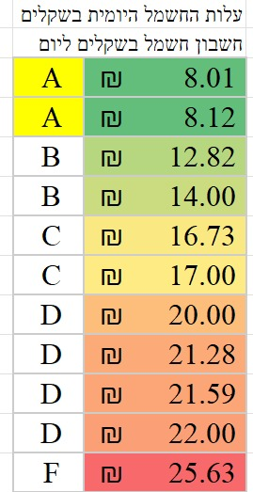
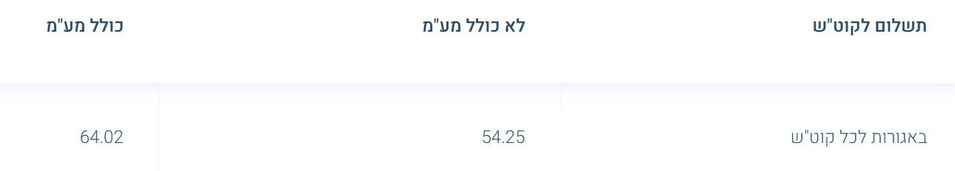
מחיר החשמל היומי – הוא חשבון החשמל
החודשי כולל מע"מ חלקי ימי הצריכה
https://www.iec.co.il/content/tariffs/contentpages/homeelectricitytariff

Slide 25
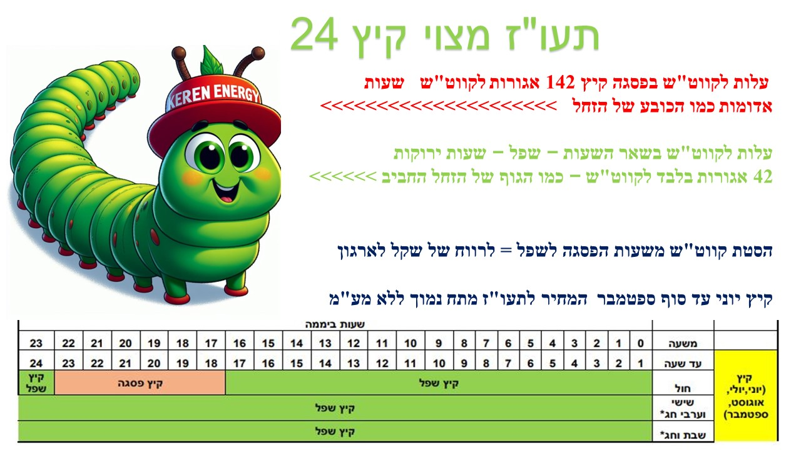
25
169
53
+

Slide 26
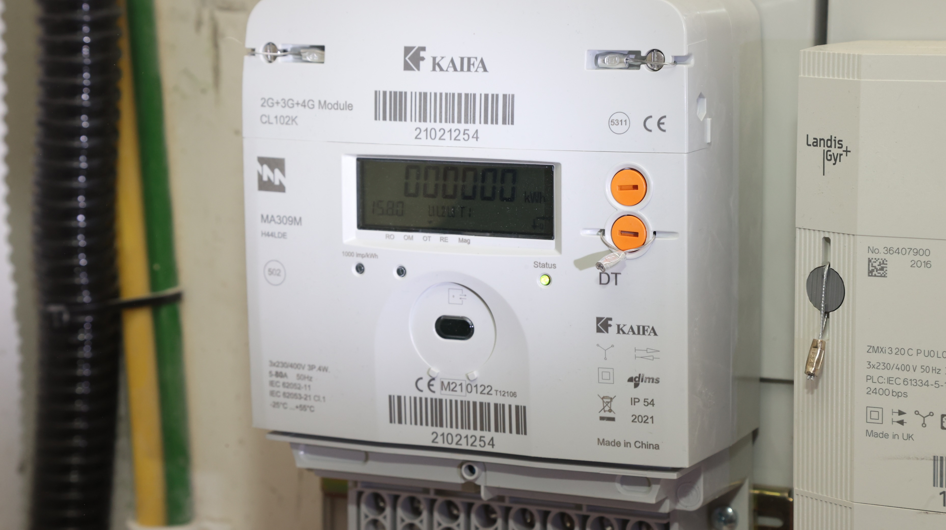
מונה חשמל חכם

Slide 27
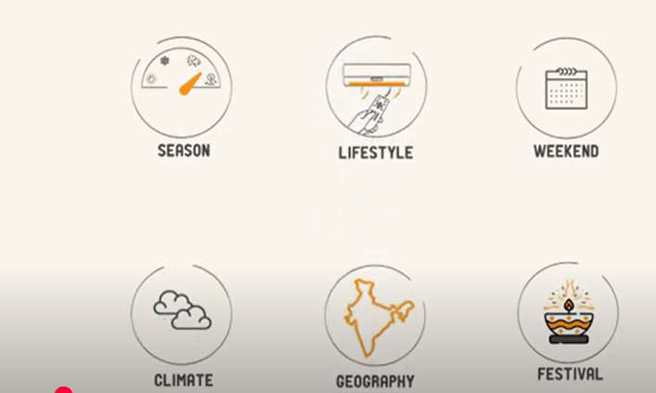
פרופיל צריכה יומי

Slide 28
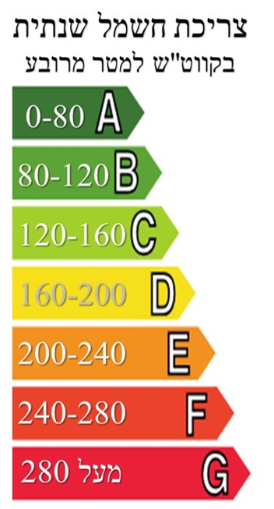
עבודה עצמית

Slide 29
המפגשים – יתקיימו בימי שלישי בחמש
כל המפגשים יוקלטו וישמרו למסיבות צפייה
נשמח להוסיף מידע ככל שידרש
אנחנו לרשותכם בקבוצה – כל השבוע

Slide 30
נושאי המפגש

Slide 31
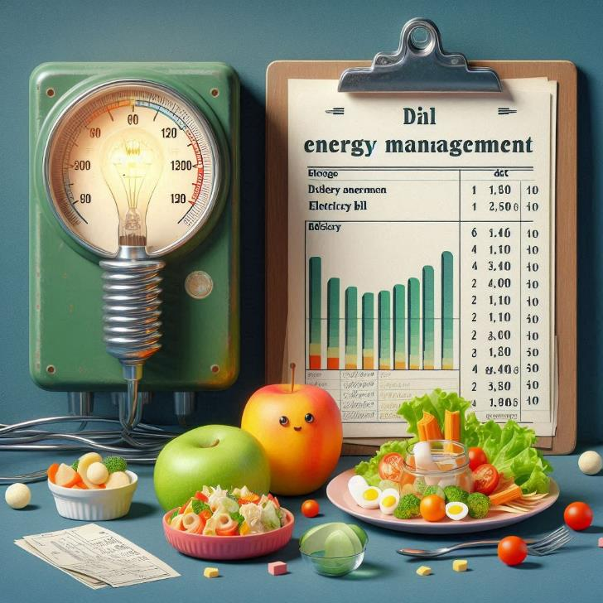
תצפיות
רגע לפני שהולכים הביתה

Slide 32
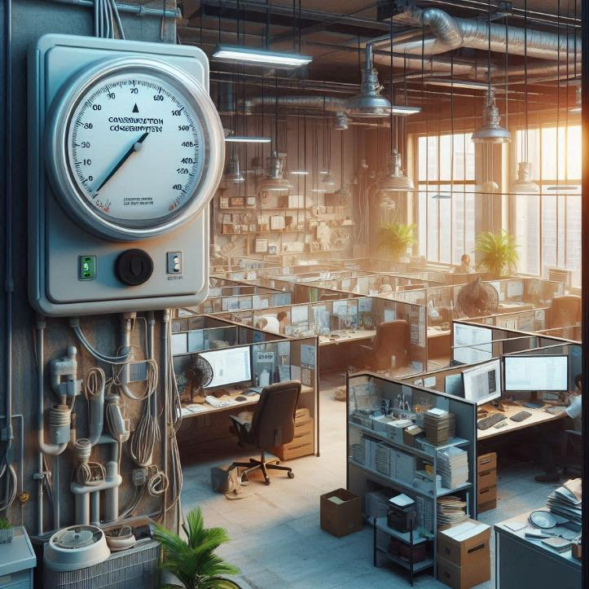
חשוב לוודא
שכל מערכות החשמל הלא חיוניות מופסקות
תאורה
מיזוג
מחשבים

Slide 33

זוכרים את חוקי התעו"ז

Slide 34
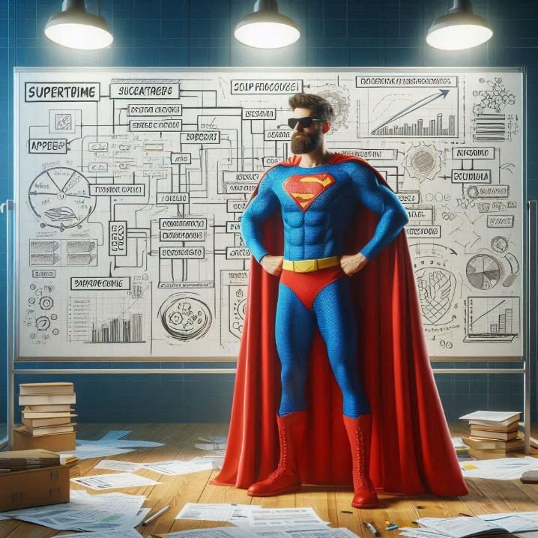
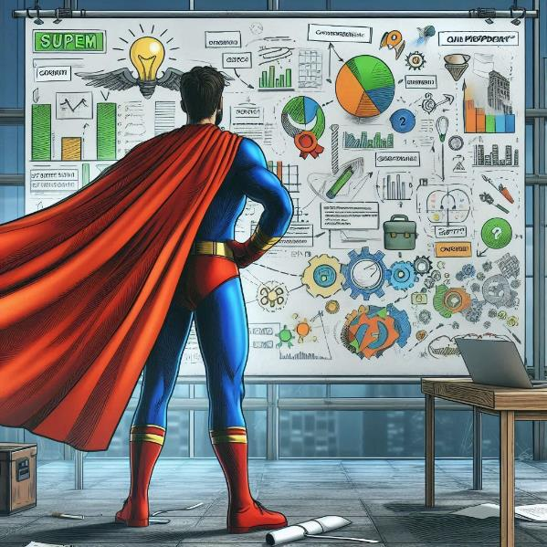
נשאלת השאלה מי אחראי

Slide 35

כמו במזון
דיאטה מחייבת
עמידה בנהלים
לוחות זמנים

Slide 36

מוזמנים לבצע
עכשיו סיור קצר
ותצפיות לראות
כיצד עוזבים את
הארגון לסוף שבוע

Slide 37
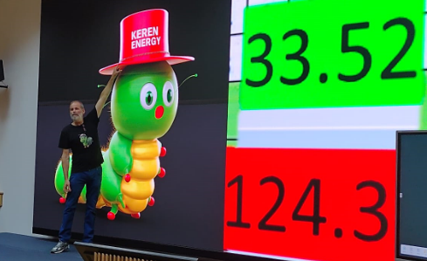

Slide 38

זמן לשאלות
עופר קרן
0547703717 ofer@kerenrg.com

Slide 39
המפגש הבא יתקיים ביום שלישי ה 18 לחודש בחמש
נושא המפגש – התגוננות מהשמש וייצור חשמל בעזרת השמש
בהשתתפות יועץ מערכות סולאריות למשק הבית
ובהשתתפות ספק פתרונות ציפויים מבודדים
מוזמנים להצטרף לקבוצת הווצאפ של ההכשרות בקישור זה https://chat.whatsapp.com/EA6HgEo6cZaF3Kph0F7ViY
מוזמנים לשלוח שאלות מראש אלי ofer@kerenrg.com
עבודה עצמית לקראת מפגש 2 בקישור זה https://forms.gle/aQSSpMJqMccWAUzm8
כל המפגשים שלנו יהיו בקישור זום זה
https://us02web.zoom.us/j/7839481012?pwd=UGpRNVcvSVpuSE1NZlRjSEtkUm8vUT09&omn=87173754717

Slide 40
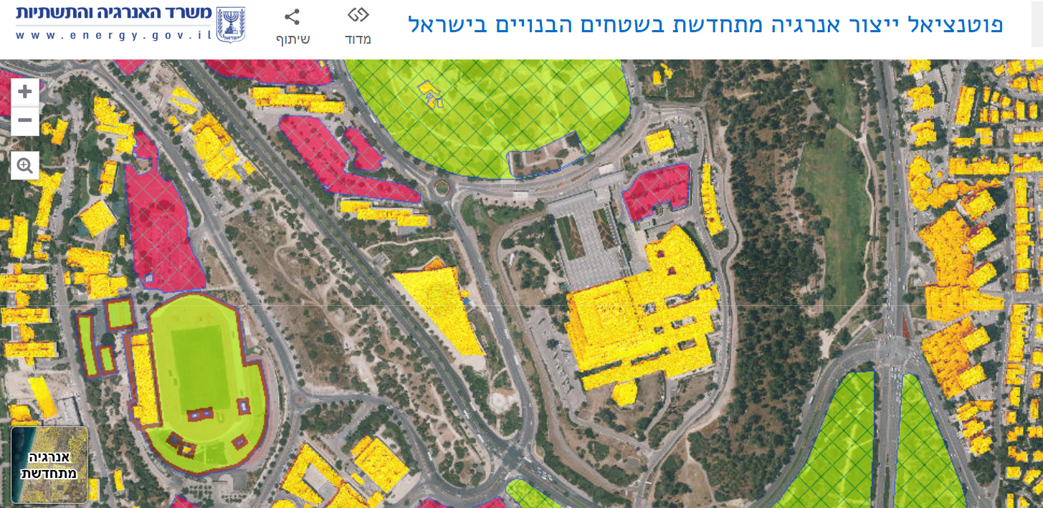
https://www.govmap.gov.il/sites/energy/energy.html?x=219642&y=631535&z=8

